Slide 1






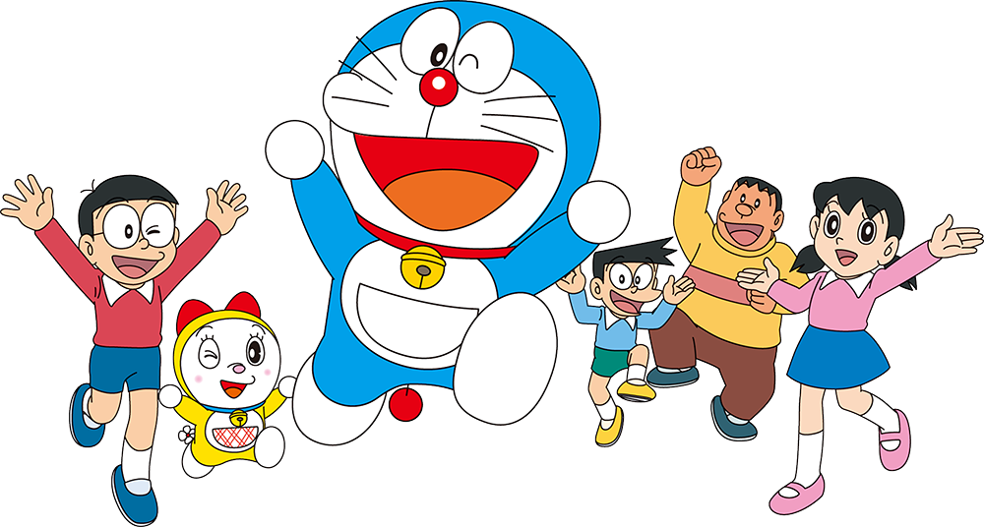

Slide 2
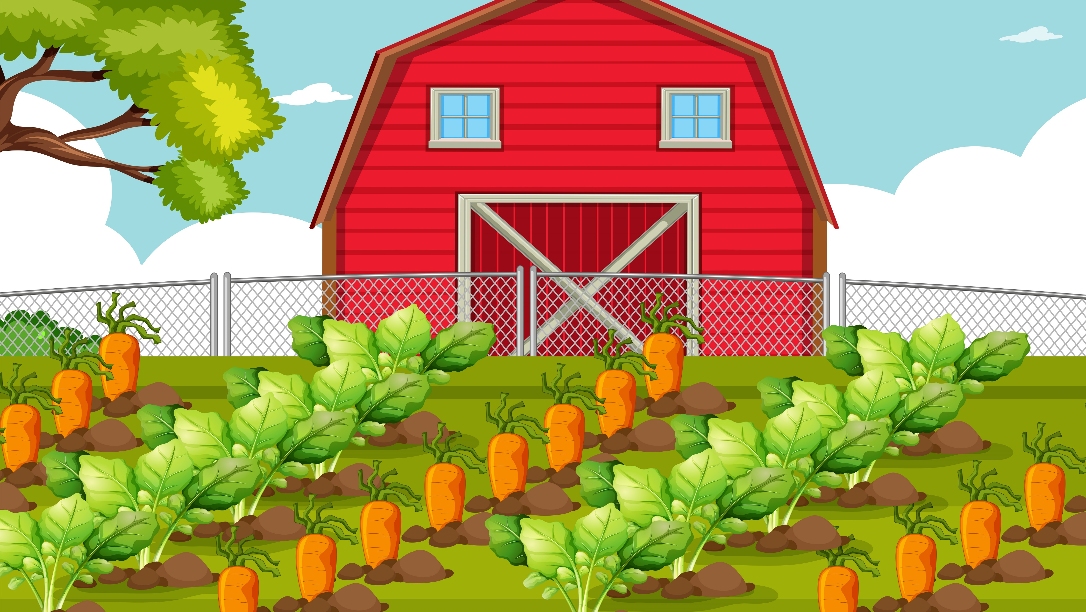
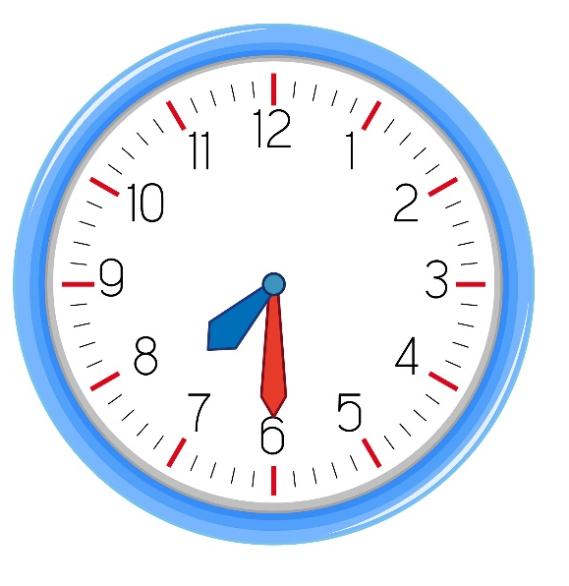

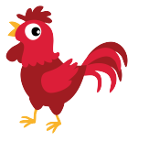

7 giờ sáng
MỘT NGÀY CỦA THỎ CON

Slide 3

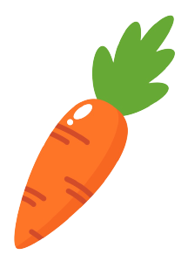
MỘT NGÀY CỦA THỎ CON
11 giờ trưa

Slide 4


MỘT NGÀY CỦA THỎ CON
4 giờ chiều hay 16 giờ

Slide 5
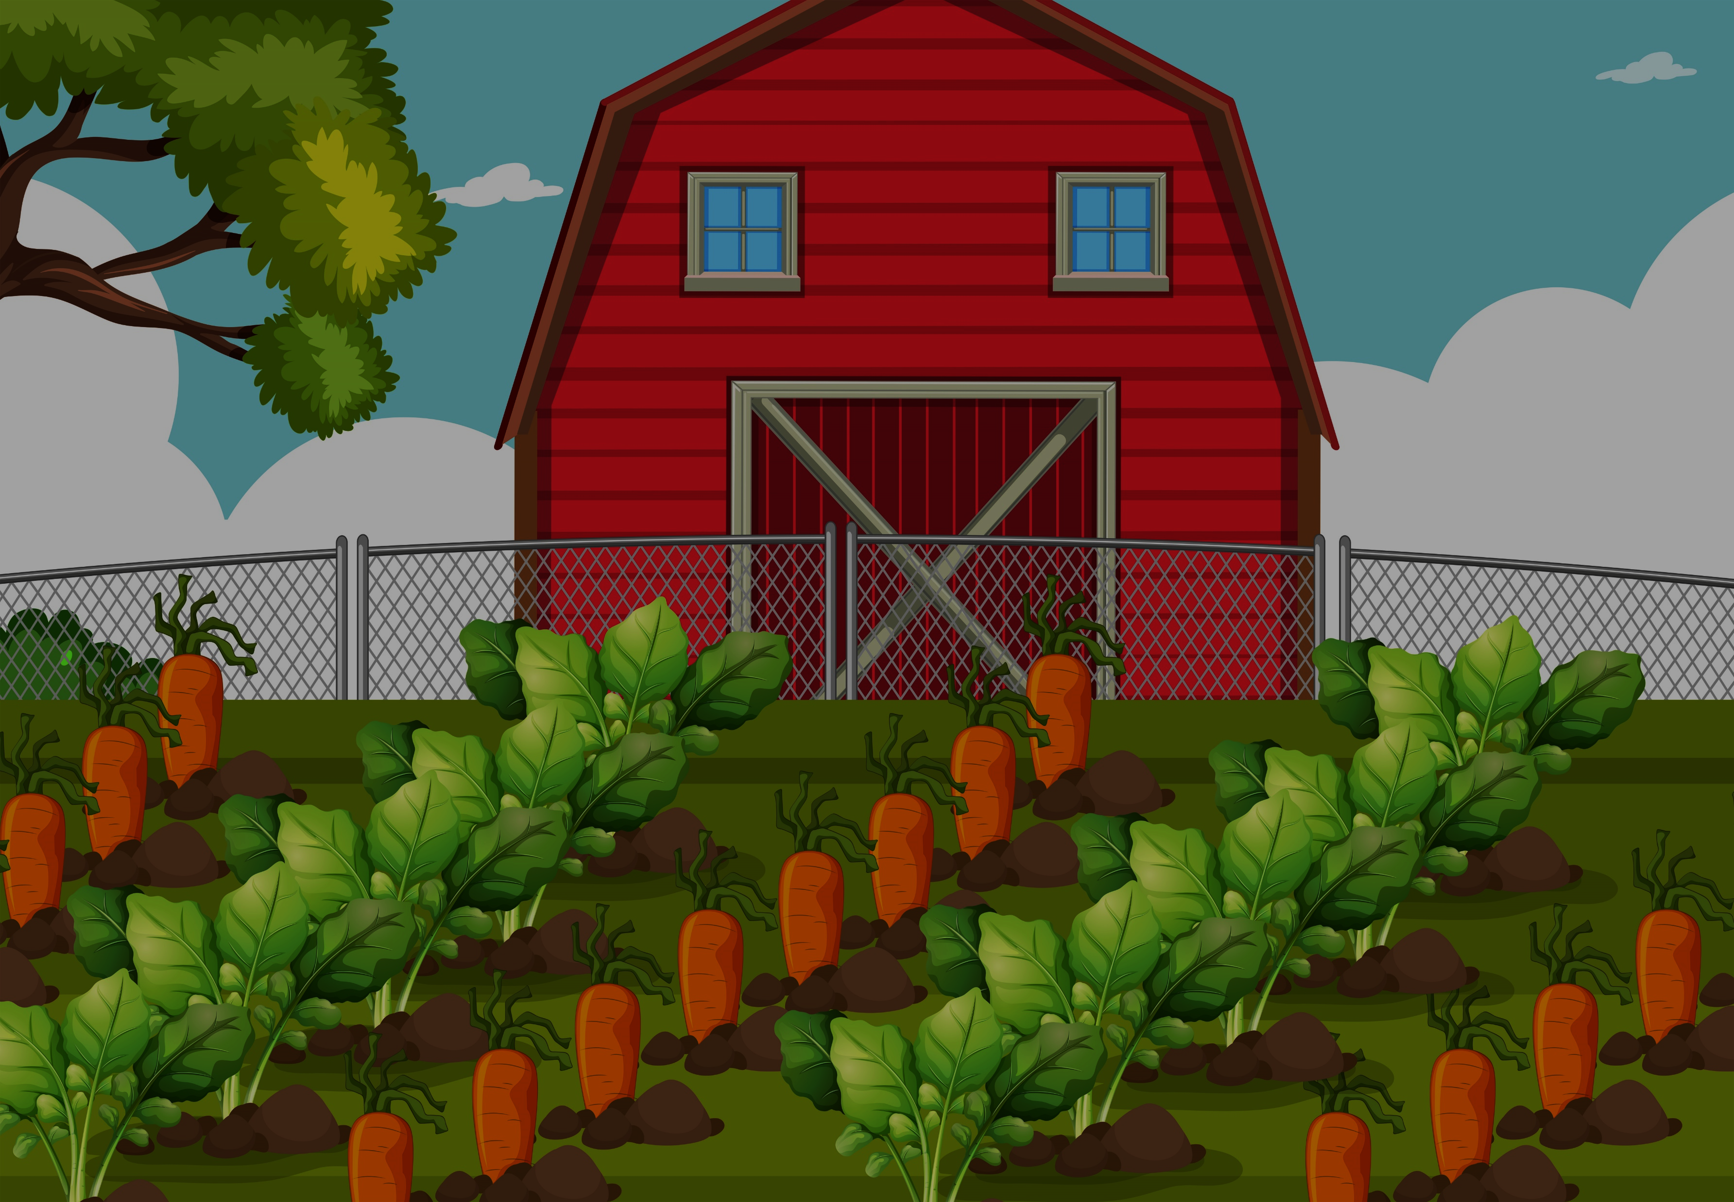

MỘT NGÀY CỦA THỎ CON
6 giờ chiều hay 18 giờ

Slide 6
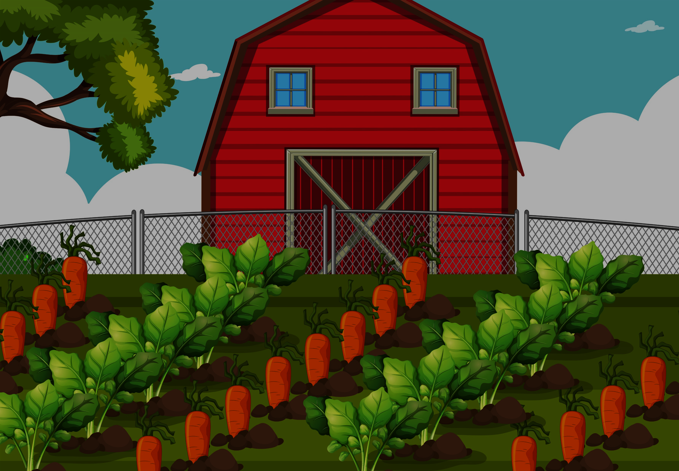
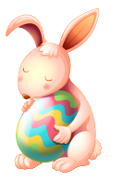
MỘT NGÀY CỦA THỎ CON
10 giờ đêm hay 22 giờ

Slide 7




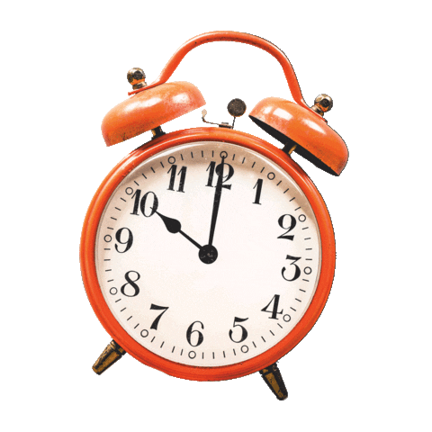

Thứ … ngày … tháng … năm …

Slide 8


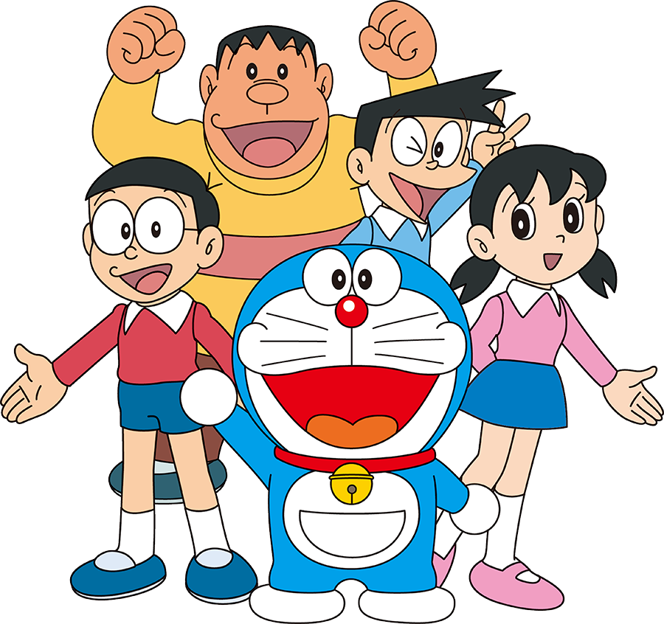

3

Slide 9


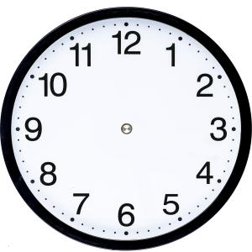

30 phút
5 phút
15 phút
5 phút
5 phút
15 phút
5 phút

Slide 10
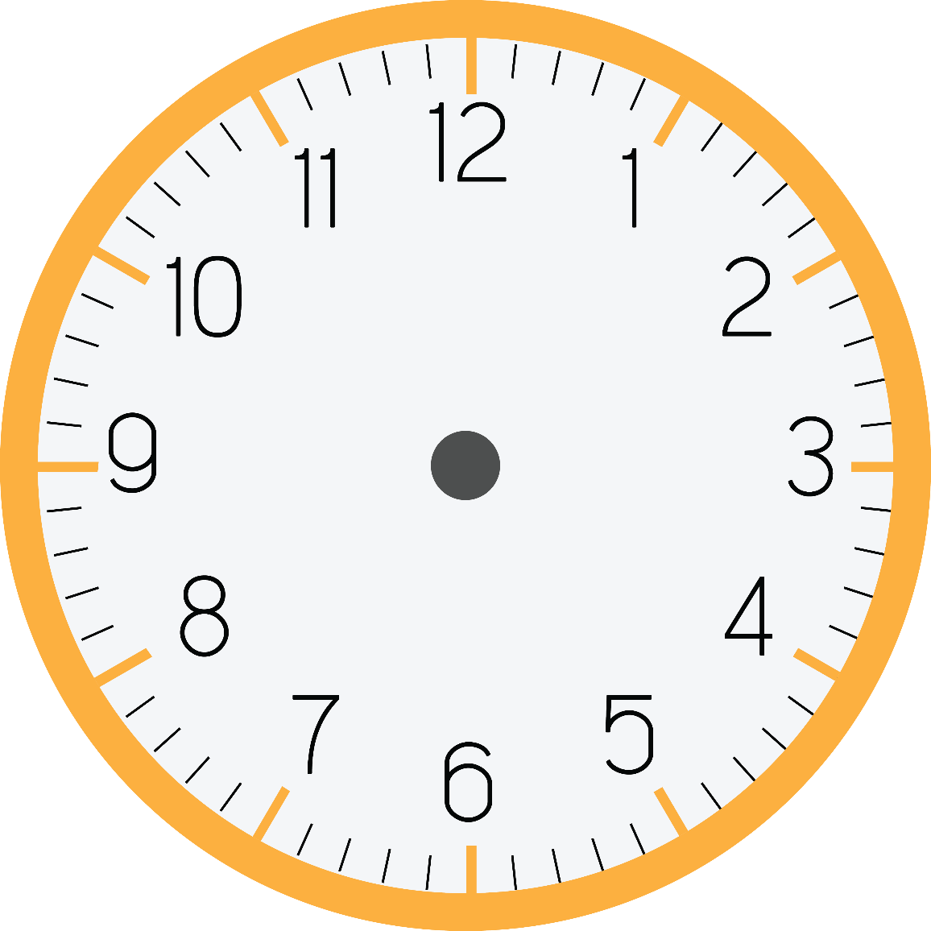
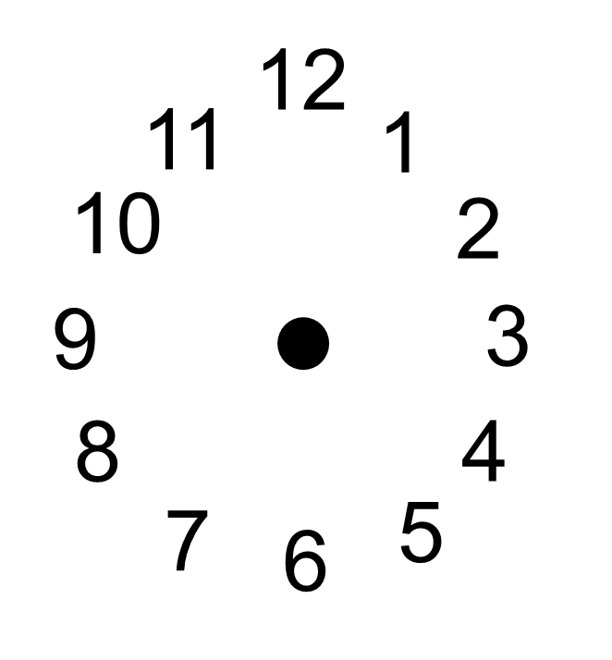

5
5
5
8 giờ 15 phút

Slide 11
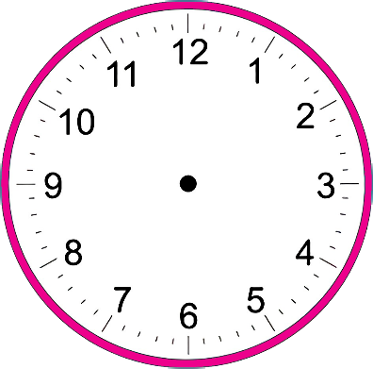

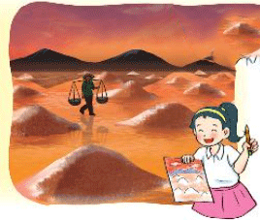
Nam vẽ cảnh mặt trời mọc lúc 5 giờ 15 phút sáng.
Mai vẽ cảnh mặt trời lặn lúc 5 giờ 30 phút chiều.

Slide 12

05 : 15
17 : 30

Slide 13

3

Slide 14
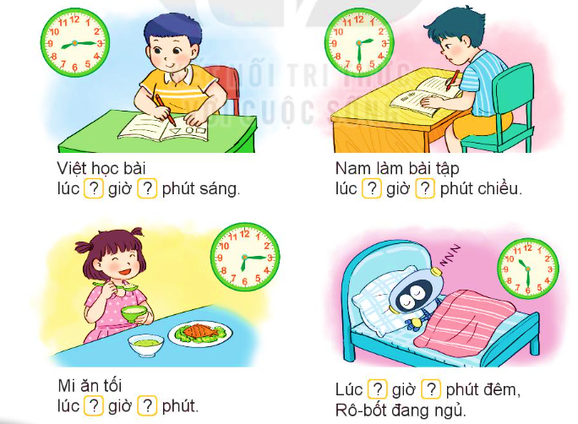
1
Mỗi bạn làm gì lúc mấy giờ?

Slide 15
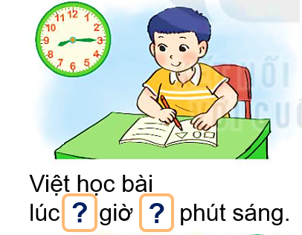
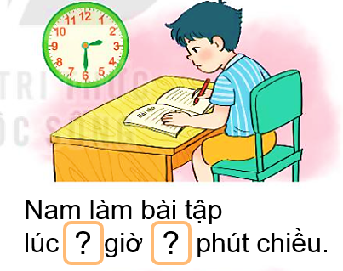
8
15
2
30

Slide 16

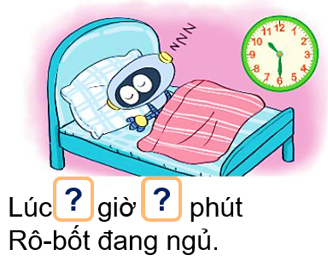
10
30
6
15

Slide 17
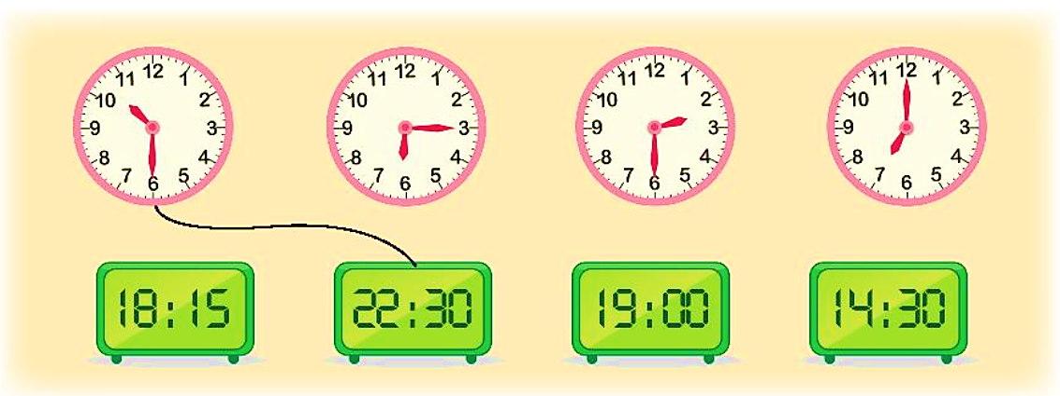
2
Tìm hai đồng hồ chỉ cùng thời gian vào buổi chiều, tối hoặc đêm.

Slide 18




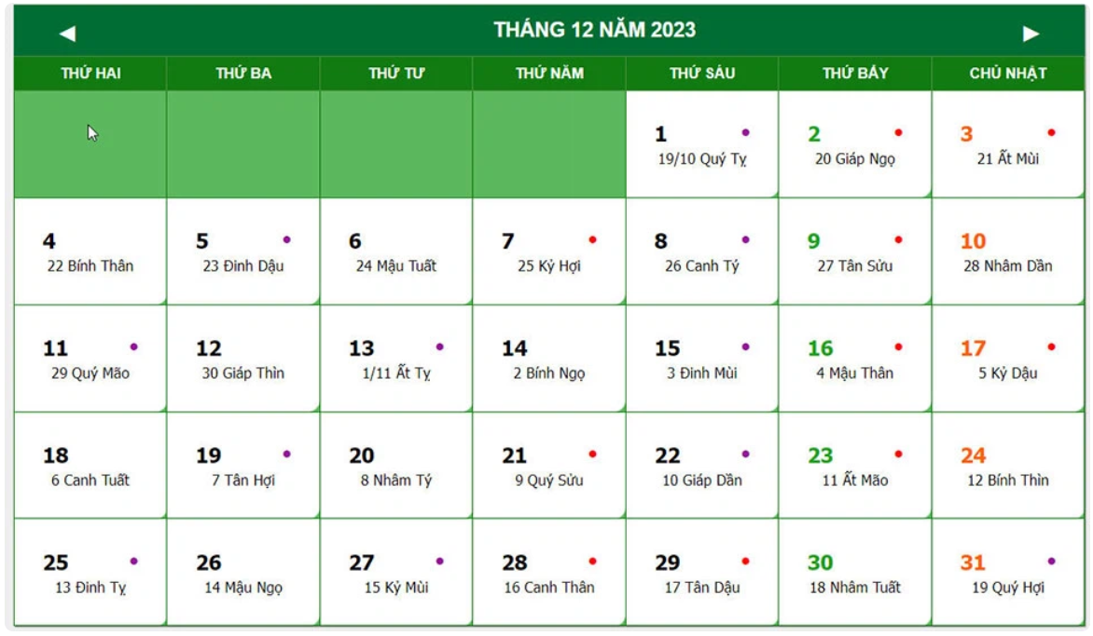

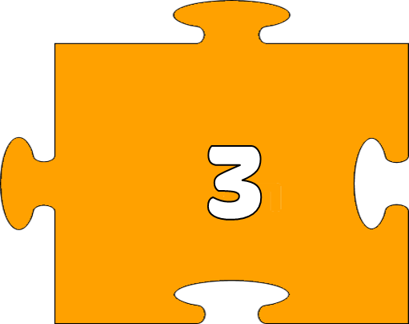




Nam làm gì lúc mấy giờ?
3

Slide 19

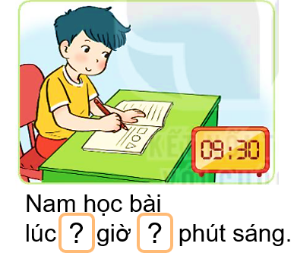

9
30

Slide 20
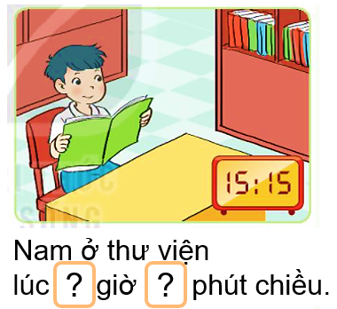
3
15

Slide 21
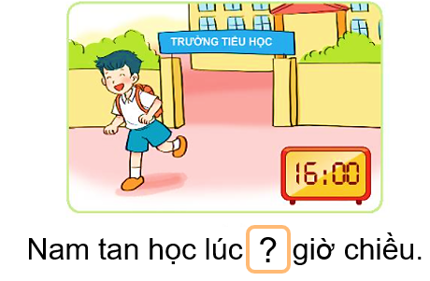
4

Slide 22
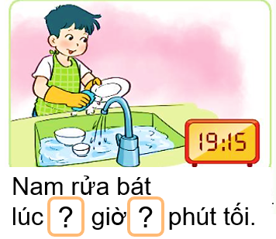
7
15

Slide 23

3

Slide 24
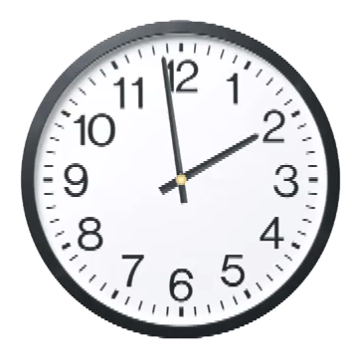
Cùng nhau thực hành quay kim đồng hồ và đọc số giờ, số phút cho bạn cùng nghe nhé!

Slide 25




Ghi nhớ kiến thức của bài học
Hoàn thành bài tập
Chuẩn bị bài sau

Slide 26




